Slide 1
CALB普通商密▲3年
废料回收、退库作业指导书
（ Operation instruction for waste recycling and returning)
版本号：B0
文件编号：LY-DMK-WLSOP095
页 码： 1/9
修订履历
序号 | 版本 | 变更内容 |  |  |  | 修订人 |  | 修订日期
1 | A0 | 首版发行 |  |  |  | 郭洛庄 |  | 2020/3/13
2 | B0 | 文件格式变更，修改废料打包方式 |  |  |  | 申明明 |  | 2021/11/20
文件发放
序号 | 发放部门 |  |  |  | 发放班组 |  |  | 发放份数
1 | 计划物流中心-洛阳计划物流部-物流管理部 |  |  |  | 一期L14配送班 |  |  | 1份
2 | 计划物流中心-洛阳计划物流部-物流管理部 |  |  |  | 一期L13配送班 |  |  | 1份
3 | 计划物流中心-洛阳计划物流部-物流管理部 |  |  |  | 二期单体材料班 |  |  | 1份
4 | 计划物流中心-洛阳计划物流部-物流管理部 |  |  |  | 二期集成材料班 |  |  | 1份
文件签审
编 写 Prepared by |  |  | 申明明 | 校 对 Corrected by |  |  | 赵清源
标 检 Standardized by |  |  | 杨林 | 审 核Audited by |  |  | 陈明
会 签Countersigned by |  |  | 郭洛庄 | 批 准Approved by |  |  | 宋瑞峰
生效日期： |  |  | 2021-12-3 | 有效期： |  |  | 至下次变更之前
中航锂电科技有限公司 计划物流中心●洛阳计划物流部

Slide 2
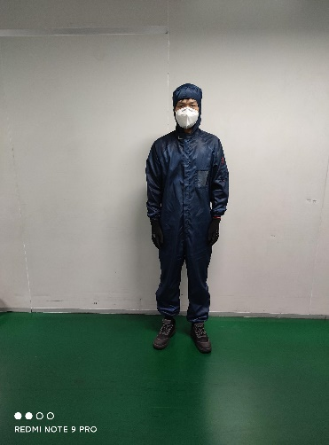
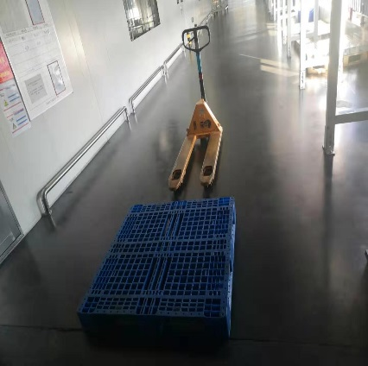
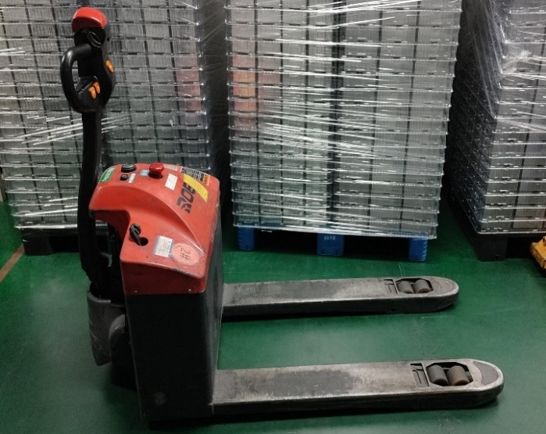
废料回收、退库作业指导书
（ Operation instruction for waste recycling and returning ）
库房Warehouse | 作业内容Content | 文件编号File NO. | 版本号Rev. | 页码 Page
L13、L14、L16 | 废料回收 退库 | LY-DMK-WLSOP095 | B0 | 2/9
作业流程图
¹作业准备
²废料回收分类
³废料打包整理
⁴废料转运
⁵废料称重交接
⁶退库制单
1、作业准备：
1-1、做好个体防护
1、作业准备：
1-2、准备好转运工具及托盘
作业方法：
配送人员需穿戴防砸鞋、防尘服、防护手套、3M防尘口罩。
作业方法：
检查转运车辆是否有异常，是否随时可以投入到转运工作中。
重要管控点 | 设备、仪器、工装、夹具、系统
作业前佩戴好劳保手套、穿防砸鞋、佩戴防尘口罩 | 手动液压叉车、电动托盘搬运车无异常

Slide 3
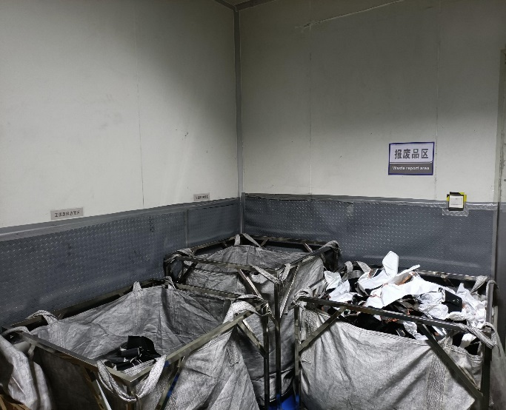
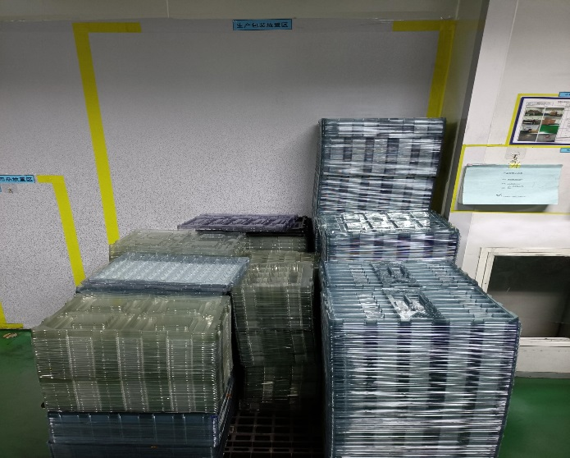
废料回收、退库作业指导书
Operation instruction for waste recycling and returning ）
库房Warehouse | 作业内容Content | 文件编号File NO. | 版本号Rev. | 页码 Page
L13、L14、L16 | 废料回收 退库 | LY-DMK-WLSOP095 | B0 | 3/9
作业流程图
¹作业准备
²废料回收分类
³废料打包整理
⁴废料转运
⁵废料称重交接
⁶退库制单
2、废料分类
2-1、将废料按种类区分
2、废料打包：
2-2、将废料放至托盘进行回收
作业方法：
分别到现场各工序废料存放区将各工序废料进行分类回收。
作业方法：
将废料按照种类分类放置在不同的托盘上，每个托盘上只能放置一种废料，不得混放。
重要管控点 | 设备、仪器、工装、夹具、系统
作业前佩戴好劳保手套、穿防砸鞋、佩戴防尘口罩
废料分类回收，禁止混放

Slide 4
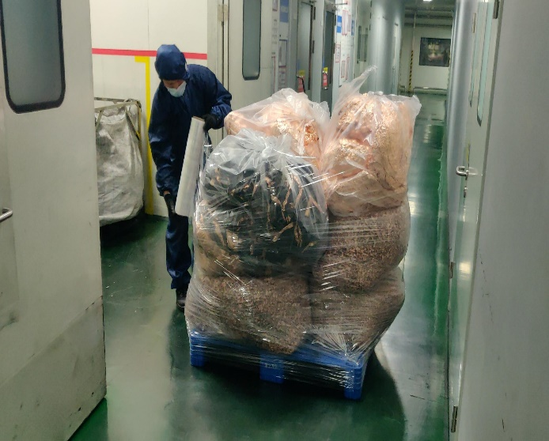
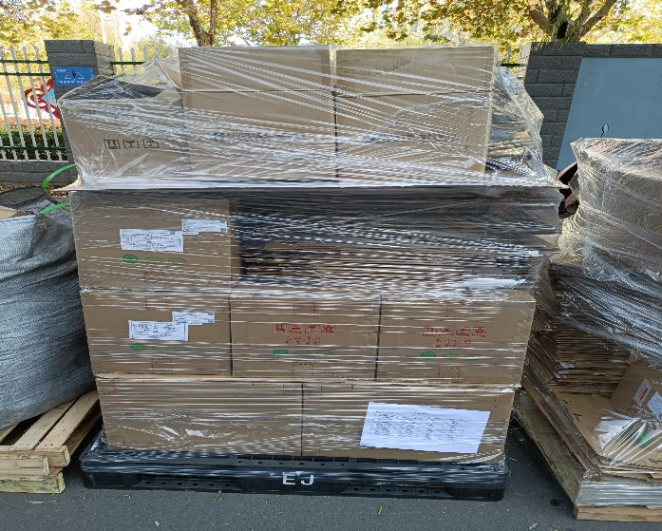
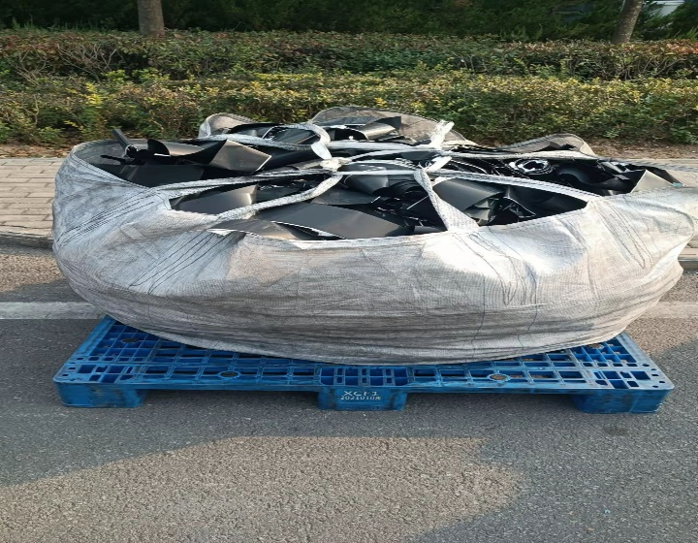
废料回收、退库作业指导书
（ Operation instruction for waste recycling and returning ）
库房Warehouse | 作业内容Content | 文件编号File NO. | 版本号Rev. | 页码 Page
L13、L14、L16 | 废料回收 退库 | LY-DMK-WLSOP095 | B0 | 4/9
作业流程图
¹作业准备
²废料回收分类
³废料打包整理
⁴废料转运
⁵废料称重交接
⁶退库制单
3、废料打包整理
3-1、使用缠绕膜将废料进行缠绕打包
作业方法：
将分类放置的每托废料进行码放，放置几包后用缠绕膜将其四周固定，避免滑落，一边放置，一边用缠绕膜打包固定，每托放置完后，再将顶部封顶，保证整托废料打包紧固。吨包袋打包的须将袋口扎紧。
重要管控点 | 设备、仪器、工装、夹具、系统
作业前佩戴好劳保手套、穿防砸鞋、佩戴防尘口罩
须打包牢固，吨包袋打包须将袋口扎紧

Slide 5
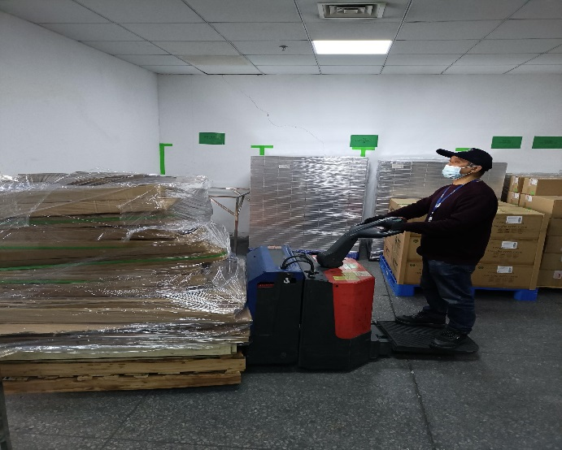
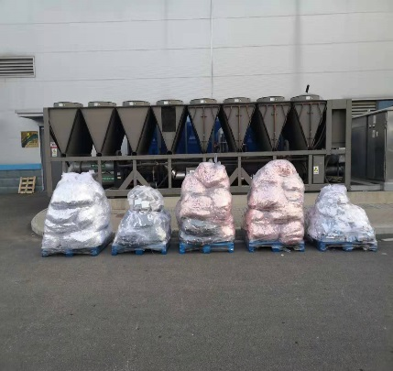
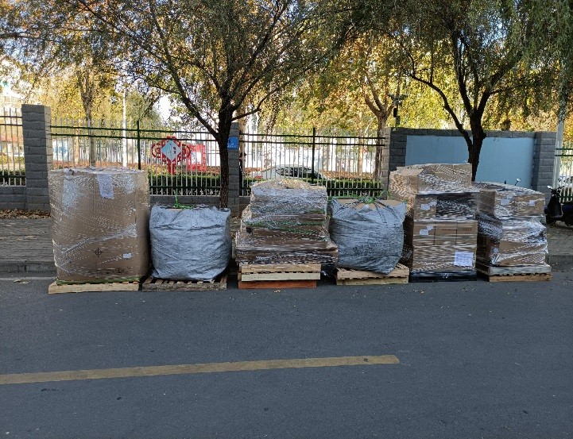
废料回收、退库作业指导书
（ Operation instruction for waste recycling and returning ）
库房Warehouse | 作业内容Content | 文件编号File NO. | 版本号Rev. | 页码 Page
L13、L14、L16 | 废料回收 退库 | LY-DMK-WLSOP095 | A1 | 5/9
作业流程图
¹作业准备
²废料回收分类
³废料打包整理
⁴废料转运
⁵废料称重交接
⁶退库制单
4、废料转运
4-1、转运至指定地点
作业方法：
将打包后的废料进行转运，依次转运至废料回收交接区，通知库管员联系叉车进行回收。
重要管控点 | 设备、仪器、工装、夹具、系统
作业前佩戴好劳保手套、穿防砸鞋、佩戴防尘口罩
转运过程中车辆须匀速行驶

Slide 6
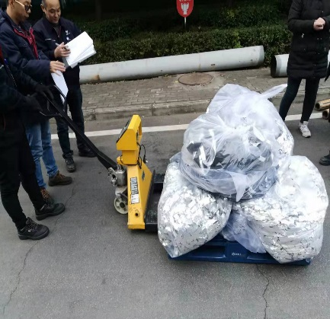
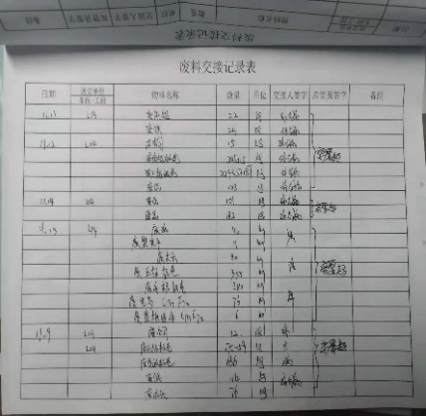
废料回收、退库作业指导书
Operation instruction for waste recycling and returning ）
库房Warehouse | 作业内容Content | 文件编号File NO. | 版本号Rev. | 页码 Page
L13、L14、L16 | 废料回收 退库 | LY-DMK-WLSOP095 | A1 | 6/9
作业流程图
¹作业准备
²废料回收分类
³废料打包整理
⁴废料转运
⁵废料称重交接
⁶退库制单
5.称重
5-1.将废料进行称重
5.交接
5-2.双方确认签字
作业方法：
配送人员、废旧物资管理员、废料回收商，共同对每托废料进行称重。
作业方法：
将称重数据登记在《废料交接记录表》上，配送人员、废旧物资库管员、废料回收商三方核对记录数据后，进行签字确认。
重要管控点 | 设备、仪器、工装、夹具、系统
作业前佩戴好劳保手套、穿防砸鞋、佩戴防尘口罩
液压称重车须在校检有效期内

Slide 7
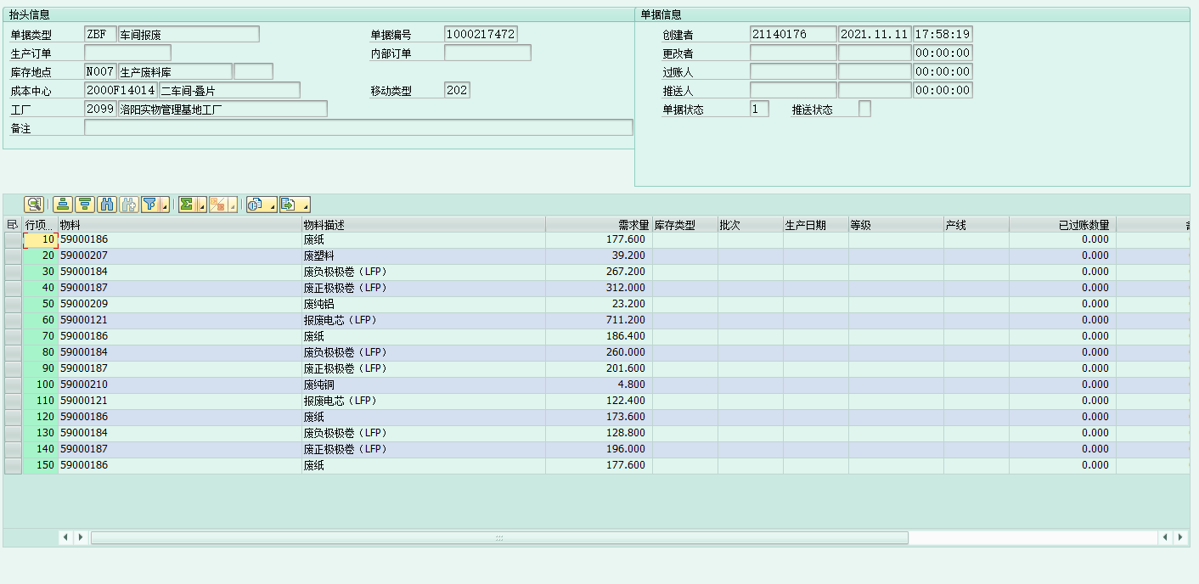
废料回收、退库作业指导书
（ Operation instruction for waste recycling and returning ）
库房Warehouse | 作业内容Content | 文件编号File NO. | 版本号Rev. | 页码 Page
L13、L14、L16 | 废料回收 退库 | LY-DMK-WLSOP095 | B0 | 7/9
作业流程图
¹作业准备
²废料回收分类
³废料打包整理
⁴废料转运
⁵废料称重交接
⁶退库制单
6.退库制单
6-1.出具废料退库单
6.退库制单
6-2.SAP过账
作业方法：
库管员将称重数量传递至车间制单人处，由车间制单人出具废料退库单，并将单号传递至库管员处，库管员核对数量后进行过账。
重要管控点 | 设备、仪器、工装、夹具、系统
数量须核对准确

Slide 8
废料回收、退库作业指导书
Operation instruction for waste recycling and returning ）
版本号：B0
文件编号：LY-DMK-WLSOP095
页 码： 9/9
附带表单：
序号 | 表单编号 | 表单名称 | 版本
1 | LY-DMK-WLSOP095.01 | 废料交接表 | B0
2
3
4
5
6
页 码： 10/10

Slide 9
版本号：B0
废料交接记录表
日期 | 时间 | 班组名称 | 物料名称 | 物料状态 | 数量 | 单位 | 交接人 | 接收人 | 备注
备注：
表单编号：LY-DMK-WLSOP095.01

